Slide 1

Язык программирования С++:
Алгоритмы и структуры данных
Двоичные деревья,
двоичное дерево поиска,
самобалансирующиеся деревья
Преподаватели:
Пысин Максим Дмитриевич, аспирант кафедры ИКТ
Краснов Дмитрий Олегович, аспирант кафедры ИКТ
Лобанов Алексей Владимирович, ассистент кафедры ИКТ
Крашенинников Роман Сергеевич, ассистент кафедры ИКТ

Slide 2

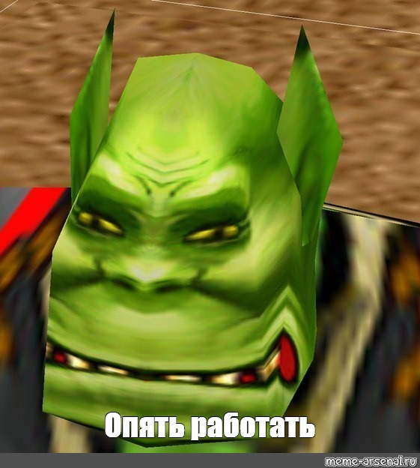

Slide 3
Двоичное дерево
Двоичное дерево – это иерархическая структура, в которой каждый узел содержит не более чем двух потомков.
Для каждого узла, тот узел который стоит выше по иерархии для него называют родительским узлом, а те узлы, что стоят ниже, для которых этот узел является родительским, называются правым и левым наследниками.
Существует рекурсивное определение двоичного дерева:
<дерево> = (
<узел>,
<дерево(левое)>, <дерево(правое)>
) | пустота
Т.е. Дерево либо пустое, либо имеет два поддерева, которые в свою очередь тоже либо пустые либо имеют аналогичное устройство.
Вставка O(1)
Удаление O(1)

Slide 4
Двоичное дерево поиска
Список и вектор/массив, но у них есть ряд недостатков связанных в основном с операциями поиска и вставки удаления, так:
Для списка вставка/удаление имеют сложность О(1), а поиск О(N)
Для вектора и массива вставка удаление имеют сложность O(N), а поиск О(log(N))
Как видно, у этих структур имеется достоинство только в одном из двух областей, либо в поиске либо в области вставки, как же можно совместить преимущество быстрой вставки/удаления и быстрого поиска.
Именно для этого можно использовать двоичное дерево, превратив его в двоичное дерево поиска, для этого необходимо ввести следующие правила при работе с двоичным деревом:
Оба поддерева являются двоичными деревьями поиска
У всех узлов левого поддерева любого узла, хранимое значение всегда меньше либо равно хранимого значения этого узла.
У всех узлов правого поддерева любого узла, хранимое значение всегда больше либо равно хранимого значения этого узла.

Slide 5

Двоичное дерево поиска
Двоичное дерево поиска – это двоичное дерево придерживающееся 2х правил, согласно которым левые потомки всегда меньше или равны текущего элемента, а правые больше или равны текущего элемента.
Поисковые деревья — это решения так называемой «словарной проблемы». Предположим, что имеется большое количество ключей, каждый из которых имеет значение. В немецко–английском словаре немецкое слово является ключевым, а английские слова являются значением, которое вы ищете. Аналогично ведет себя телефонная книга с именем и адресом в качестве ключа, а номер телефона — в качестве искомого значения.
Этот подход получил в информатике название «двоичный поиск». Она воссоздана очевидным образом с помощью очень известного метода поиска «двоичный поиск в массиве». Их поведение оптимально с точки зрения информации, а именно логарифмически.
Расход памяти | O(n) | O(n)
Поиск | O(log n) | O(n)
Вставка | O(log n) | O(n)
Удаление | O(log n) | O(n)

Slide 6
Обход дерева
Процесс обхода дерева проще всего реализовать как рекурсивный процесс. Последовательно обследуя каждый узел дерева и посещая сначала левую его часть, затем правую. Стандартный порядок обхода выдаст отсортированный по возрастанию результат, его инверсия отсортированный по убыванию. Так же, можно использовать обход в ширину, тогда получится другой порядок обхода.
Для приведенного дерева вывод будет: 1, 2, 3, 4, 5, 6, 7, 8, 9, 10

Slide 7

Обход дерева
Код обхода
template <typename T>
void recursive_travel(Tree<T>* t, void (*function)(T)){
if(t->hasLeft()){
recursive_travel(t->getLeft(), function);
}
function(t->getValue());
if(t->hasRight()){
recursive_travel(t->getRight(), function);
}
}
Tree<int> t(1);
t.appendLeft(2);
t.getLeft()->appendLeft(3);
t.getLeft()->appendRight(4);
t.appendRight(5);
t.getRight()->appendLeft(6);
t.getRight()->appendRight(7);
recursive_travel<int>(&t, [] (int i){
cout << i << ", ";
});

Slide 8
Вставка в дерево
Процесс вставки в дерево так же рекурсивен, .

Slide 9
Удаление из дерева
Процесс удаления из дерева так же рекурсивен, особенностью этого процесса является тот факт, что при удалении узла мы должны решить следующие пограничные случаи:
Удаляемый узел не имеет потомков. В этом случае узел просто удаляется.
Удаляемый узел имеет только левых потомков. В этом случае вместо удаляемого узла становится его левый потомок.
Удаляемый узел имеет правых потомков. В этом случае, среди правых потомков требуется найти минимальное значение, т.е. самого левого потомка из правых потомков, удалить его в правом поддереве и вставить на место удаляемого узла, сохранив все связи удаляемого узла.

Slide 10

Удаление и дерева
Модель

Slide 11
Самобалансирующиеся деревья
Идея
Деревья это замечательная структура, и в среднем работает очень быстро. Однако, важно помнить, что асимптотическая сложность каждой из вышеописанных операций равна по сути O(h), где h это высота нашего дерева. И учитывая эту особенность, мы понимаем что в худшем случае, когда дерево будет строиться оно может построится так, что высота итогового дерева будет равна количеству добавляемых в него элементов, что как раз и составляет худший вариант работы с деревом. А когда это может произойти? Когда массив данных на основании которых создается дерево был отсортирован.
Решается эта проблема при помощи создание таких структур, которые на основании своих правил работы в итоге всегда получаются сбалансированными, например:
Красно черные деревья
AVL деревья

Slide 12

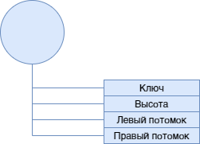
AVL-Дерево
Идея
АВЛ дерево является обычным двоичным деревом поиска, следовательно его правое поддерево всегда меньше значения корня, а правое поддерево всегда больше. При это, при построении дерева мы руководствуемся правилом балансировки или перебалансировки: для любого узла дерева высота его правого поддерева отличается от высоты левого поддерева не более чем на единицу. Является доказанным, что при соблюдении этого правила высота дерева логарифмически зависит от количества элементов добавляемых в дерево, т.е. h = O(log(n)).
Узел AVL дерева, содержит:
Ключ
Высоту – от лепестков
Левый потомок
Правый потомок
По поводу высоты, можно учесть важный момент, классически атрибут высоты содержит не высоту, а разницу, которая может быть -1,0,1, так как в остальных случаях вызывается перебалансировка, но из за логарифмической природы высоты, можно смело хранить само значение, но тогда придется всегда рассчитывать фактор перебалансировки, который будет разницей между высотами правого и левого поддерева.

Slide 13

AVL-Дерево
Балансировка
Операция вставки и удаления вызываются практически так же, как у обычного двоичного дерева. Разница только в том, что для каждой вставки и каждого удаления требуется последним действием вызывать операцию перебалансировки, каждый раз проверяя от низа к верху необходимость ребалансировать дерево в текущем узле.
Операция балансировки вызывается тогда, когда фактор балансировки становится равным 2 или -2, т.е. тогда, когда разница между правым и левым поддеревьями является больше чем заложено в правиле. В этом случае требуется выполнить операцию поворота дерева, которая переориентирует узлы так, что они изменяют свое положение решая проблему дисбаланса.
Выделяют 4 основных поворота для AVL дерева:
Простой/малый левый поворот
Простой/малый правый поворот
Сложный/большой левый поворот – это два последовательных поворота, сначала правый потом левый.
Сложный/большой правый поворот – это два последовательных поворота, сначала левый потом правый.
Все повороты выполняются относительно какого либо узла.

Slide 14
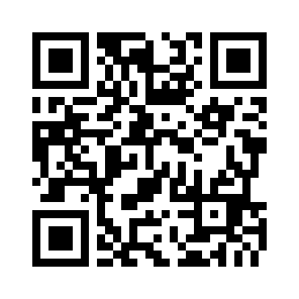
Случайный опрос
SURVEY.MUCTR.RU

Slide 15
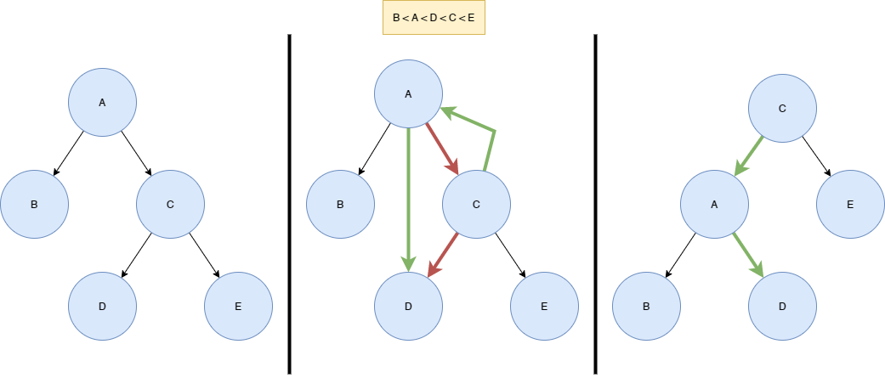
AVL-Дерево
Малый левый поворот
Малый левый поворот, это операция балансировки которая является зеркальным отражением малого правого поворота, и предполагает смену верхнего узла на его левого потомка, так, что бы он сам стал правым потомком замещающего узла.

Slide 16
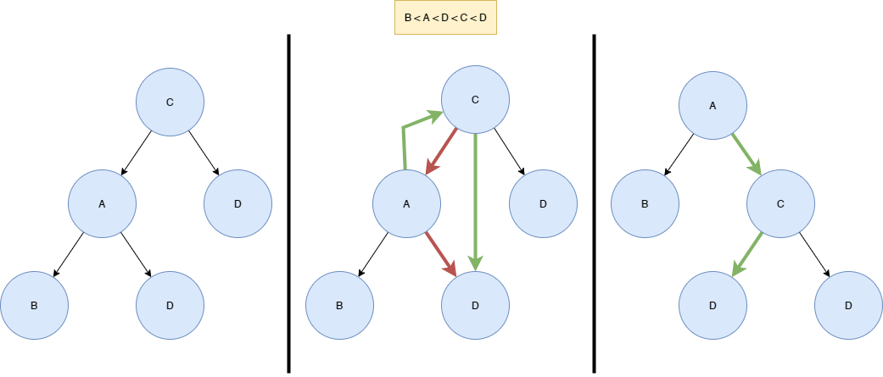
AVL-Дерево
Малый правый поворот

Slide 17
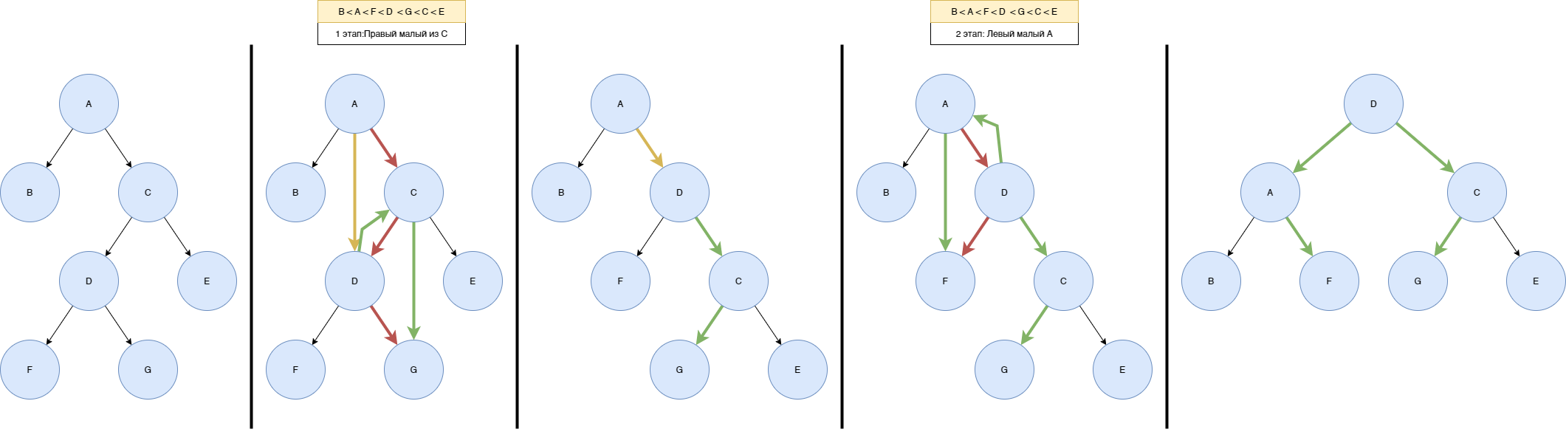
AVL-Дерево
Большой левый поворот – 1 этап

Slide 18

AVL-Дерево
Большой левый поворот – 2 этап

Slide 19
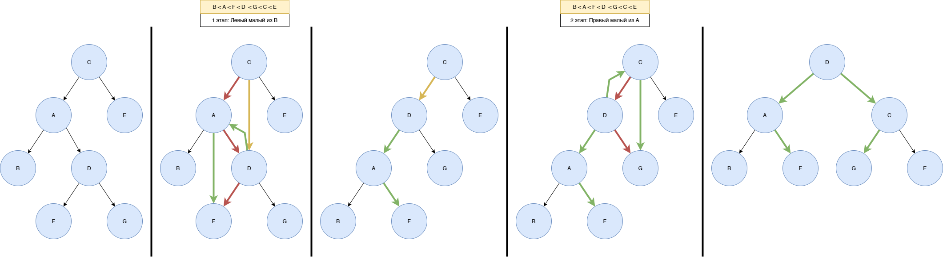
AVL-Дерево
Большой правый поворот – 1 этап

Slide 20
AVL-Дерево
Большой правый поворот – 2 этап

Slide 21
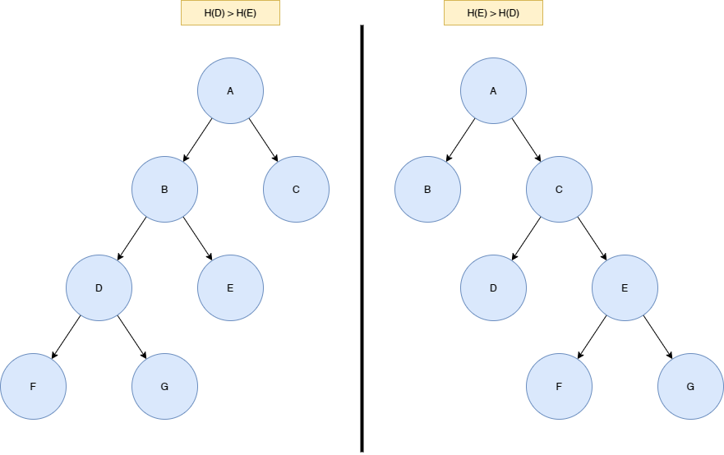

AVL-Дерево
Когда применять малый поворот
Логичный вопрос, в каких ситуациях требуется применять ту или иную операцию поворота?

Slide 22
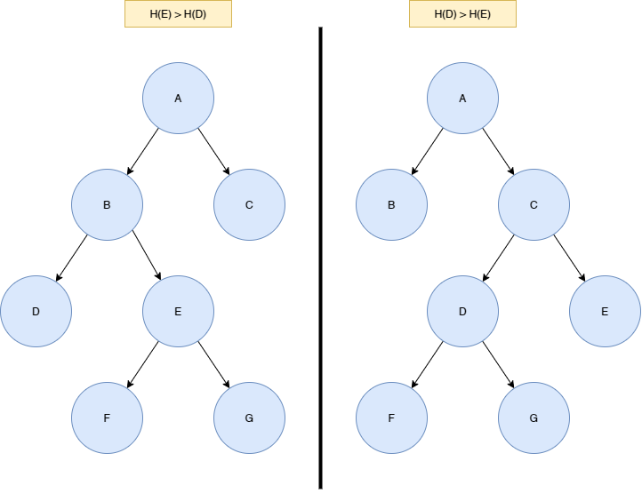
AVL-Дерево
Когда применять большой поворот
Логичный вопрос, в каких ситуациях требуется применять ту или иную операцию поворота?

Slide 23
Спасибо за внимание

